Slide 1
การวางแผนด้านความปลอดภัยให้กับระบบ และการกำหนดข้อมูลจำเพาะให้กับอุปกรณ์ฮาร์ดแวร์ & ซอฟต์แวร์
วิชาการวิเคราะห์ และออกแบบระบบ

Slide 2
การวางแผนด้านความปลอดภัยให้กับระบบ
การวางแผนด้านความปลอดภัย คืองานชิ้นสุดท้ายของการพัฒนาระบบ เพื่อให้ระบบมีความปลอดภัยทั้ง อุปกรณ์และข้อมูล ซึ่งในขั้นตอนนี้จะได้มาจากความต้องการของระบบ จะไม่ใช่ฟังก์ชันการทำงานนั้นเอง
มาตรการพื้นฐานด้านการวางแผนความปลอดภัยของระบบ จะมีอยู่หลายวิธิด้วยกัน เช่น

Slide 3
การวางแผนด้านความปลอดภัยให้กับระบบ
ความปลอดภัยบนสภาพแวดล้อมภายนอก (External Security)
เป็นสิ่งที่เรามองเห็นมันด้วยตา ดังนั้นมาตรการความปลอดภัยชนิดนี้จะเกี่ยวกับสภาพแวดล้อม และภาพรวมของอุปกรณ์ เช่น กรณีศูนย์บริการคอมพิวเตอร์ เมื่อถึงเวลาปิดบริการแล้ว ความปิดประตูใส่กลอนเสมอ เพื่อป้องกันการเข้ามาลักขโมย นั้นเอง

Slide 4
การวางแผนด้านความปลอดภัยให้กับระบบ
ความปลอดภัยด้านการปฏิบัติงาน (Operational Security)
ความปลอดภัยด้านการปฏิบัติงาน บนเครือข่ายคอมพิวเตอร์ จะเกี่ยวข้องกับการสร้างข้อจำกัดในการเข้าถึงระบบ เช่น ในองค์กรใหญ่ ๆ ที่มีพนักงานจำนวนมาก ควรมีการกำหนดสิทธิ์ในการใช้งานของพนักงานแต่ละระดับ นั้นเอง

Slide 5
การวางแผนด้านความปลอดภัยให้กับระบบ
การตรวจตราเฝ้าระวัง (Surveillance)
บริหารเครือข่ายต้องคำนึงถึงมาตรการเฝ้าระวังไว้ด้วย เช่น การติดกล้องวงจรปิดตามจุดสำคัญต่าง ๆ เพื่อให้เจ้าหน้าที่สามารถตรวจตราเฝ้าระวังผ่านกล้องวงจรปิดได้ นั้นเอง

Slide 6
การวางแผนด้านความปลอดภัยให้กับระบบ
การใช้รหัสผ่านและระบบแสดงตัวตน (Password and ID System)
รหัสผ่านทุก ๆ องค์กรมีการใช้รหัสผ่านในการเข้าสู่ระบบซึ่งเป็นความลับ แต่ถ้าถูกล่วงรู้โดยผู้อื่นก็จะไม่เป็นความลับ โดยภายหลังองค์กรต่าง ๆ ได้เพิ่มความปลอดภัยในระดับที่สูงขึ้น โดยใช้ระบบแสดงตัวตน โดยใช้ลักษะทางกายภาพของตัวบุคคล เช่น อ่านลายนิ้วมือ หรืออ่านเลนส์ม่านตา นั้นเอง

Slide 7
การวางแผนด้านความปลอดภัยให้กับระบบ
การตรวจสอบ (Auditing)
เป็นการตรวจสอบระบบคอมพิวเตอร์ โดยใช้โปรแกรมที่สมารถบันทึกทุกทรานแซกชันที่เข้ามายังระบบ และจัดเก็บไว้ในรูปแบบของไฟล์ หรือที่เรียกว่า Log File ซึ่งจะประกอบได้ด้วย วันที่ เวลา รูปแบบการใช้งาน และเจ้าของทรานแซกชัน เป็นต้น

Slide 8
การวางแผนด้านความปลอดภัยให้กับระบบ
การกำหนดสิทธิ์ในการเข้าถึง (Access Rights)
ในการกำหนดสิทธิ์ในการใช้งานของอุปกรณ์บางชิ้นให้กับผู้ใช้ในบางกลุ่มเท่านั้น เนื่องจากการเข้าถึงระบบอาจมีการเข้าใช้ทรัพยากร เช่น การเก็บข้อมูล เข้าถึงแฟ้มข้อมูล เครื่องพิมพ์ และอุปกรณ์ต่อพ่วงอื่น ๆ ซึ่งในการกำหนดสิทธิ์จะพิจารณาจาก 2 ปัจจัยด้วยกัน คือ ใคร (Who) และอย่างไร (How)

Slide 9
การวางแผนด้านความปลอดภัยให้กับระบบ
การป้องกันโปรแกรมประสงค์ร้าย (Malicious Code)
เป็นโค้ดโปรแกรมอันตรายที่มุ่งประสงค์ร้ายต่อระบบคอมพิวเตอร์ หรือที่มีชื่อเรียนว่า มัลแวร์ (Malware) ซึ่งจะประกอบด้วย ภัยคุกคามหลากหลายรูปแบบด้วยกัน ซึ่งได้แก่ ไวรัส เวิร์ม ม้าโทรจัน และบอท

Slide 10
การวางแผนด้านความปลอดภัยให้กับระบบ
สำหรับแนวทางการป้องกันโปรแกรมประสงค์ร้าย คือ
ติดตั้งโปรแกรมป้องกันไวรัส
หมั่นอัปเดตโปรแกรมป้องกันไวรัสอย่างสม่ำเสมอ
ก่อนจะสื่อสารกับอุปกรณ์ภายนอกต้องได้รับการสแกนไวรัสก่อน
ควรสแกนไวรัสในเครื่องอย่างสม่ำเสมอ
หมั่นสำรองข้อมูลสำคัญ ๆ

Slide 11
การกำหนดข้อมูลจำเพาะให้กับอุปกรณ์ฮาร์ดแวร์และซอฟต์แวร์
ระยะการออกแบบ เป็นช่วงเวลาเริ่มต้นของการคัดเลือกและจัดหาอุปกรณ์ฮาร์ดแวร์และซอฟต์แวร์ที่จำเป็นต่อระบบใหม่
ในการกำหนดข้อมูลจำเพาะหรือกำหนดสเปกให้กับอุปกรณ์ฮาร์ดแวร์และซอฟต์แวร์จำเป็นต้องระบุในเอกสารอย่างละเอียด เพื่อการใชงานที่มีประสิทธิภาพ ดังนี้

Slide 12
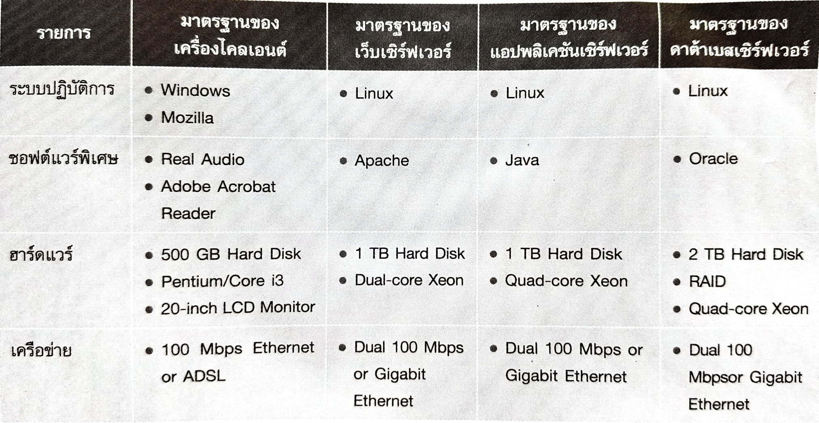
การกำหนดข้อมูลจำเพาะให้กับอุปกรณ์ฮาร์ดแวร์และซอฟต์แวร์
ตัวอย่างการกำหนดข้อมูลจำเพาะของฮาร์ดแวร์และซอฟต์แวร์

Slide 13
ขอบคุณครับ
นายณัฐภัทร คำมูล
รหัสนิสิต 6008111006

